Slide 1
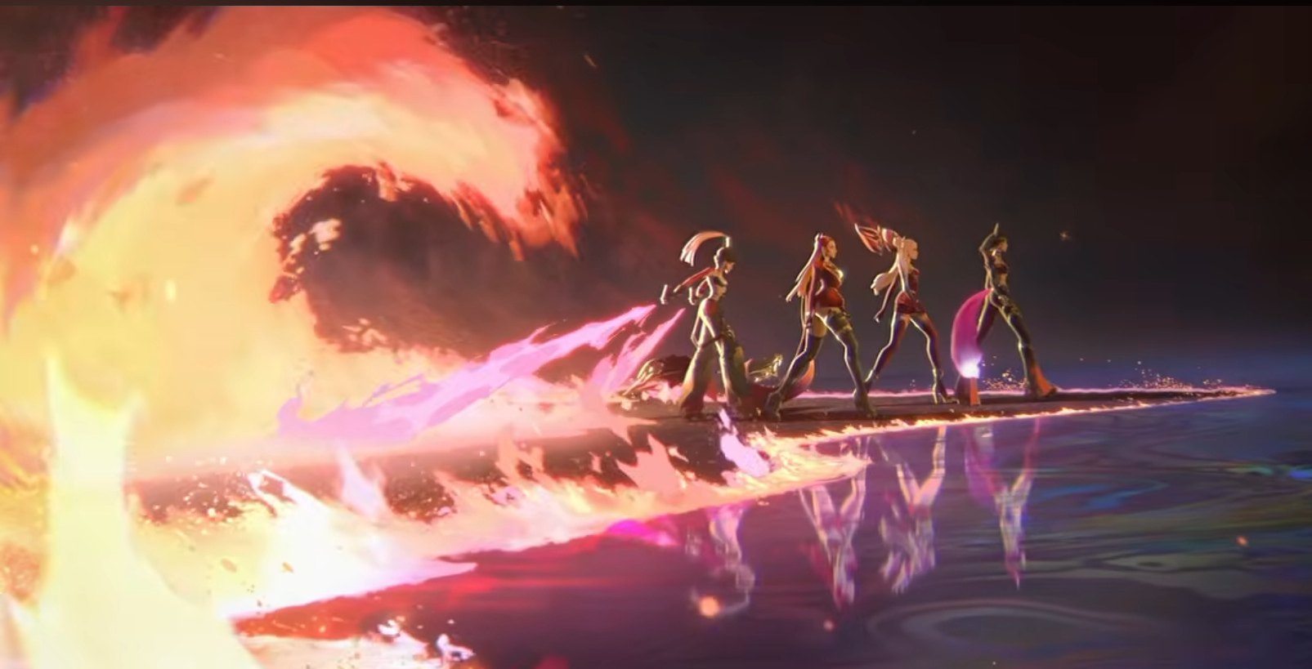
モデリングから始めるゲームデザイン
~🔥俺こそがFireStarter🔥~

Slide 2
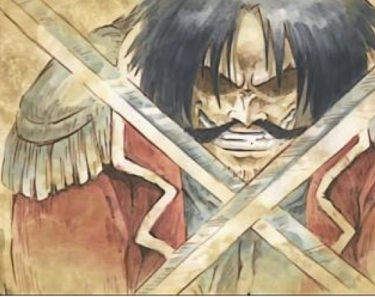
グラフィッカ大困窮時代

Slide 3
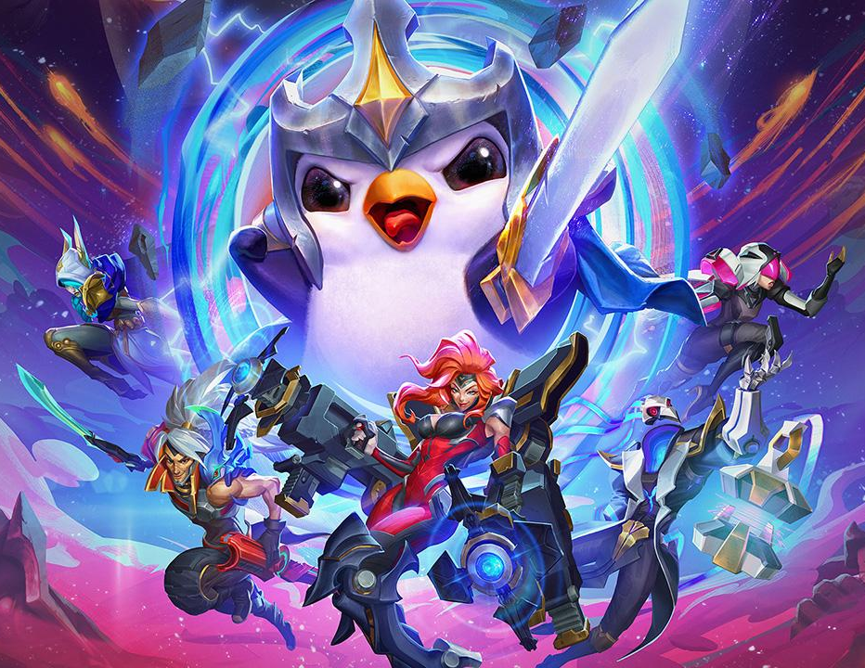
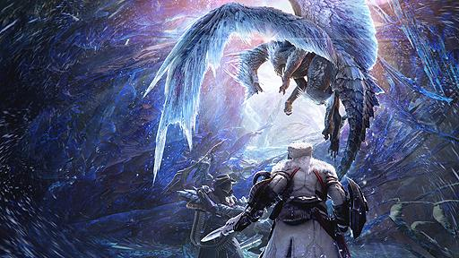
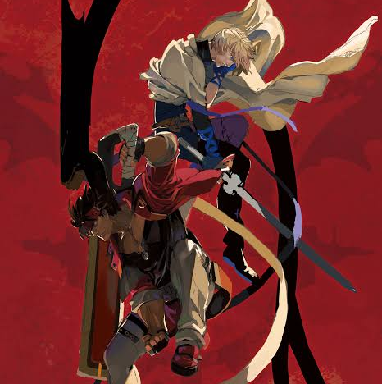
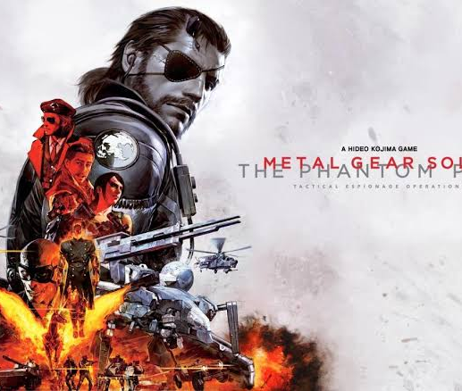
自己紹介
HN:いっしー 学部3年
企画開発部 現副部長,元グラフィッカリーダー
モデリング歴1年(!?): ,お絵描き歴: 2年(!???!??)
ゲーム歴 18年()

Slide 4


ここ2年の増加が芳しくない...
というかずっと芳しくない
自分の責任だろ！！
<それはそう
理由を考えました。(言い訳ともいう)

Slide 5

教育委員会だぁぁぁ!!!!!!!!
冗談です。
そりゃそうだろ！PCに触ったことない人ですらほぼ強制的に3年かけて勉強してくるんだぞ！！そのタイミングで「あれ？僕向いてるんじゃね？」とか「あ、私プログラミング楽しめるかも」って感じれる、思える機会がある時点でずるいんだよ！プログラミングもデザイニングも未経験です、からっきしです、って人が勉強会でどの役職が自分に向いてるのかっていうのを考えるっていう例年の流れが崩壊しちまってるんだよ!0から始めるグラフィッカ生活始めるより既にちょっと1になりつつある0から始めるプログラマ生活始める方が楽しいし楽に決まってるだろ！なんでわざわざ茨の道っぽいし上手い人たちがたくさんいるお絵描きを今から頑張らなきゃいけないんだよふざけるなそもそも情報ⅠがあるならデザインⅠも共通テストに入れろよ不公平だろだいたい
つまり、既にプログラミングを勉強してる人に、0からお絵描き始めろというのは酷な話​

Slide 6
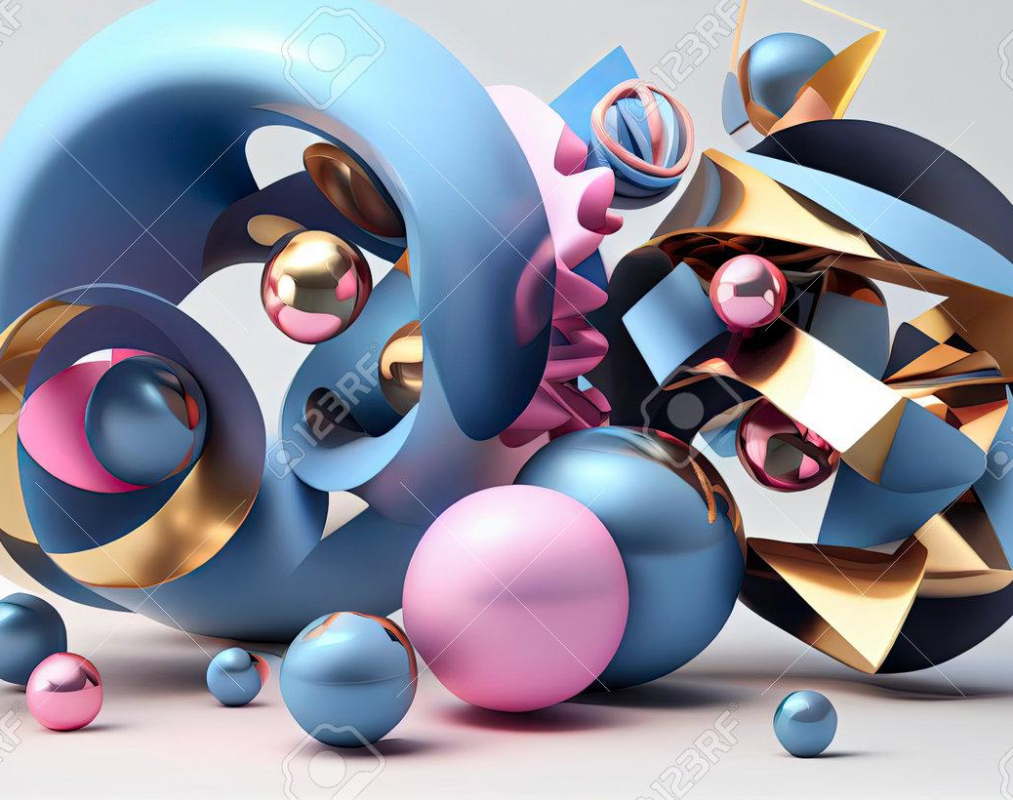
モデリング
プログラマやめてモデル作らん？

Slide 7
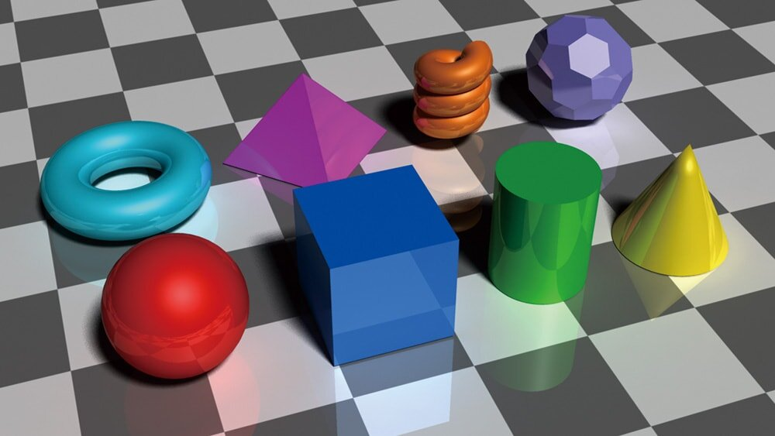

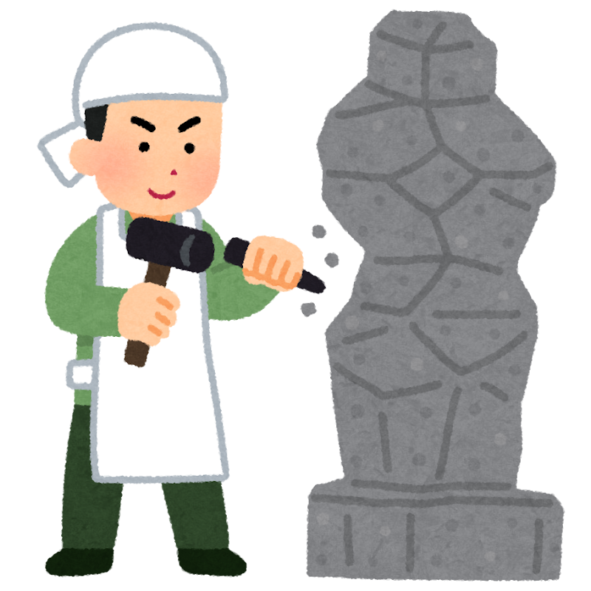
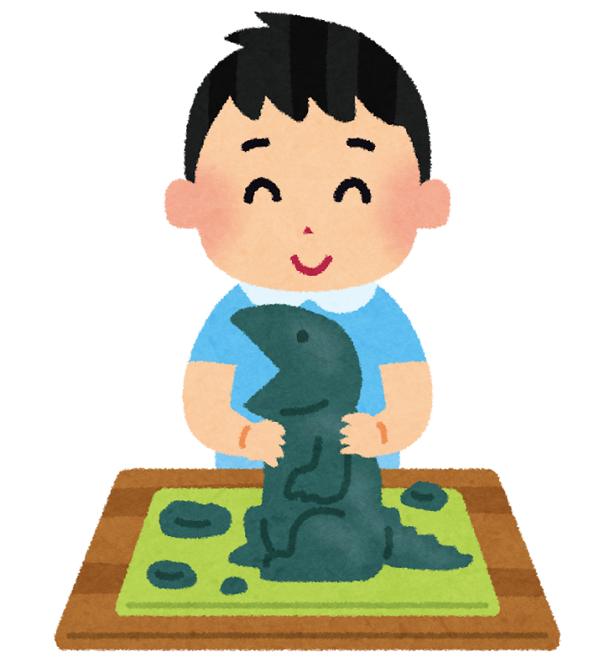
モデリングってどんなもん？
重ねたり、
削ったり...
くっつけたり、

Slide 8
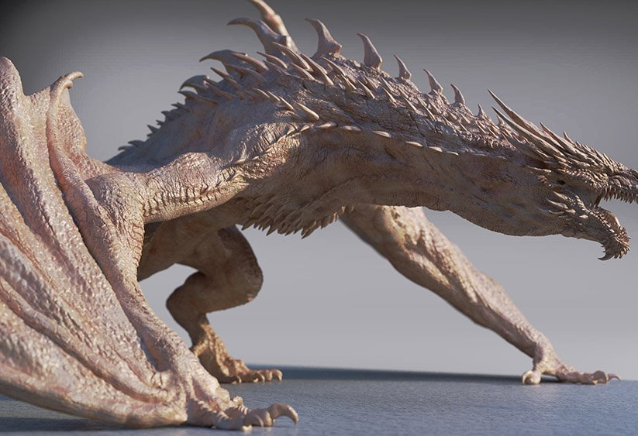
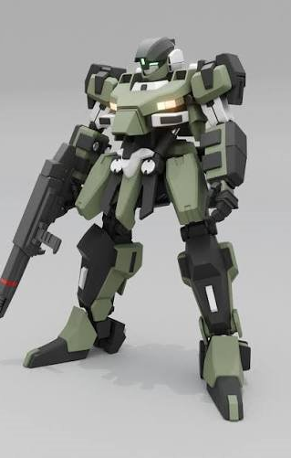
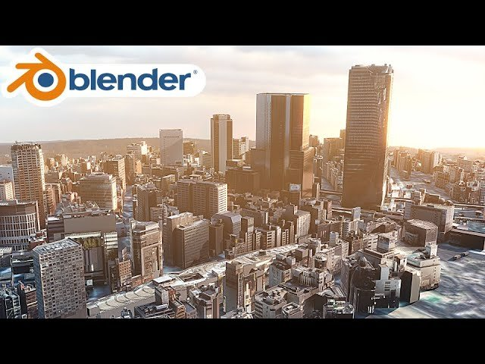

こういうのを作る！！
あ、やめてください
のはとっても難しい...
それではお絵描きと同じ運命だ...

Slide 9
ゲームにおいての3Dモデル
その作品モデル単体で完成する
フィギィアや3Dプリント、ジオラマと違い、
ゲームはモデルだけでない、色んな要素によって完成する。
ゲーム一翼を担うグラフィクス、
それに用いる3Dモデルで求められることは...
シンプルなこと！

Slide 10
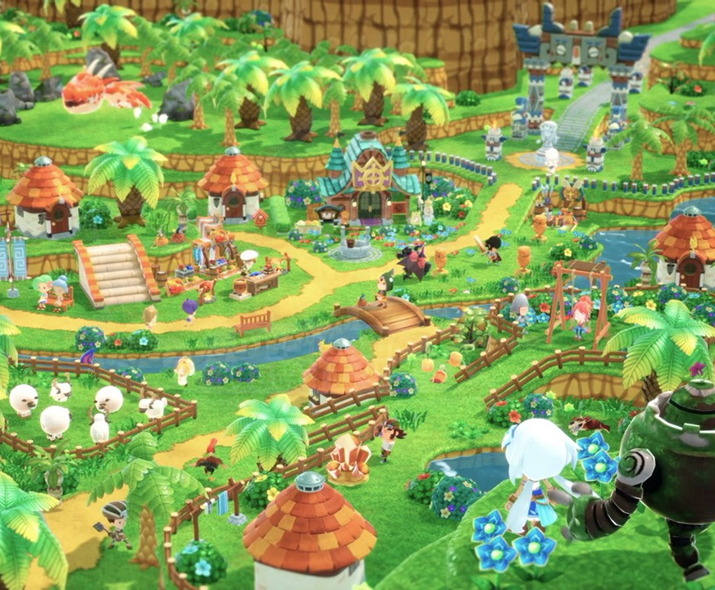
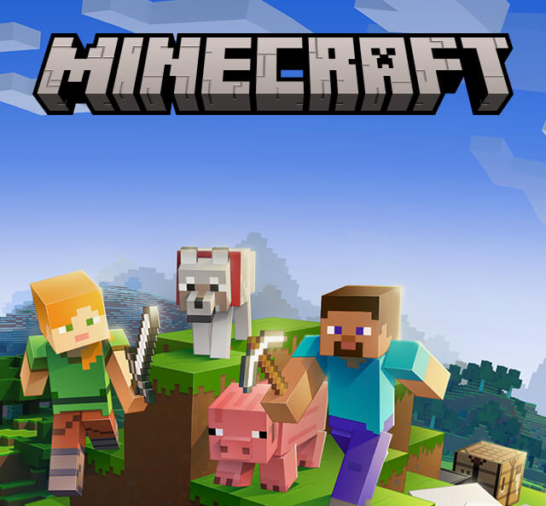
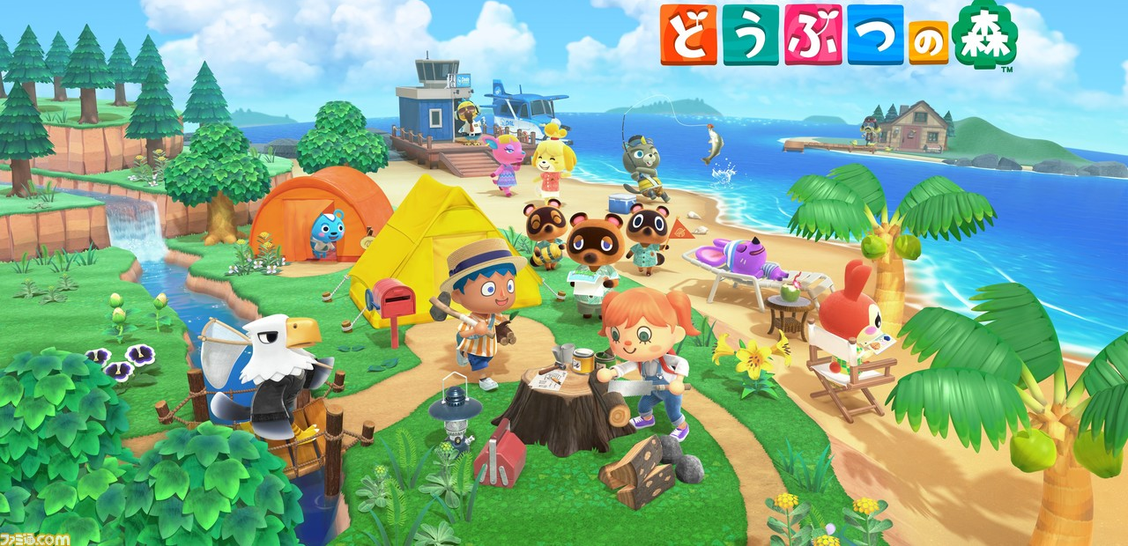
ゲームは快適さが命！
(よほどハイスペックでない限り)、
精巧すぎるモデルをゲームに用いることは出来ない...
ゲーム内のモデルがシンプルでも、ゲーム性や面白さは損なわれない！
ゲーム制作は、
モデリングのチュートリアルに最適！！

Slide 11
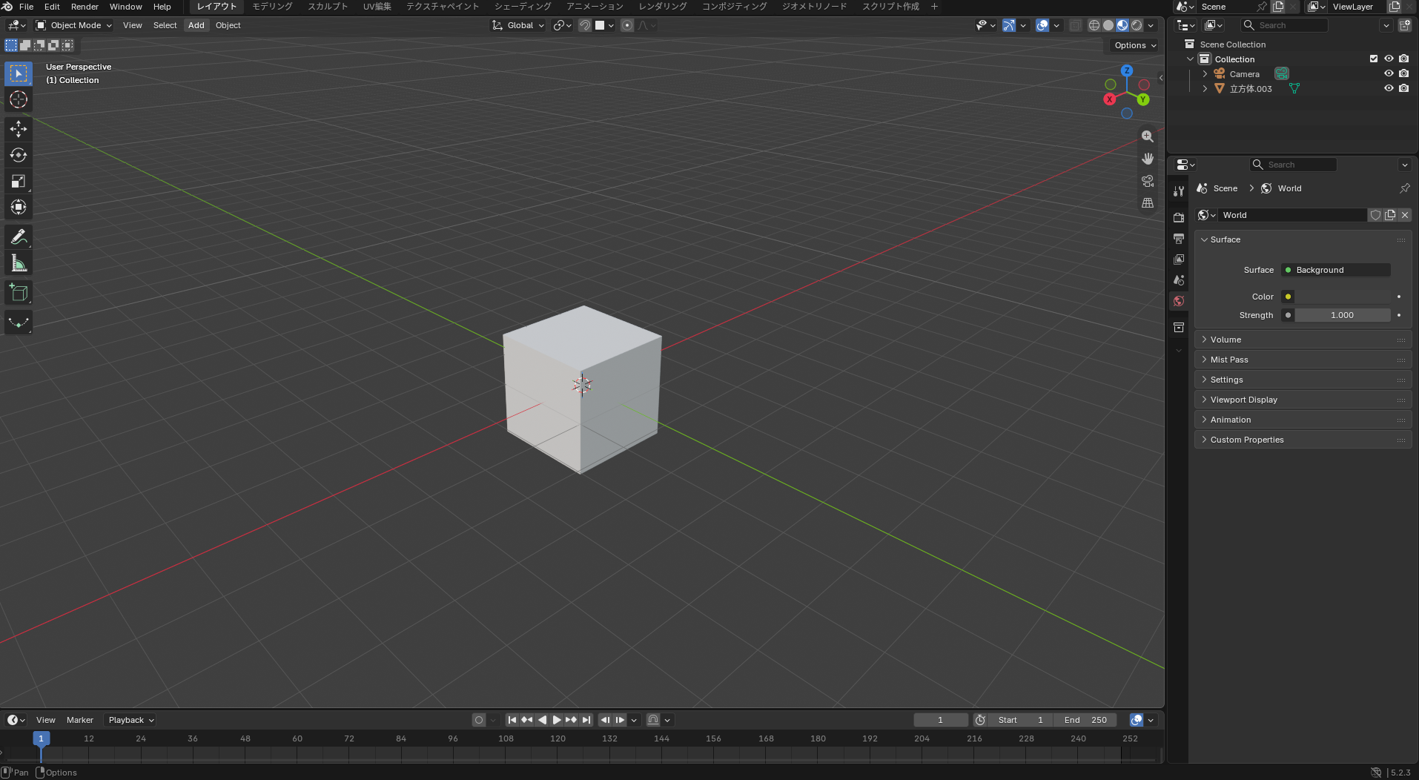
Blenderを触ってみよう！

Slide 12
Blenderくんの良くないところ
なんもチュートリアルがない​
え、どれが何...？何から始めればいいの...?

Slide 13
ここ以外は不要です。

Slide 14
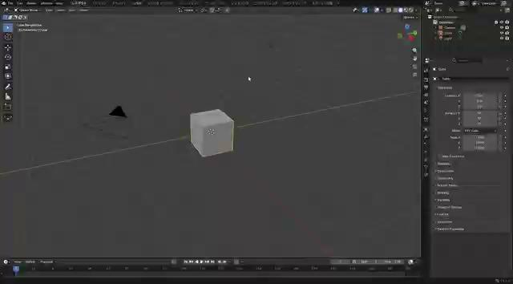

とりあえずガチャガチャしてみよう！
「ふむふむ... Rで回転、Sで拡大・縮小か」
「1・2・3キーで頂点や面を選べるんだ」
「Eキーで押し出し...」
「ホイールを押しながら視点を回転...」
「Shiftを押して視点を平行移動できるのか...」
まずは15分！
とりあえずやってみる！！

Slide 15
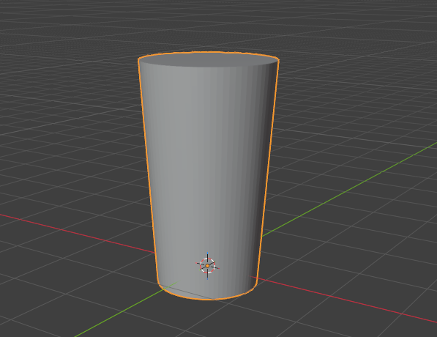

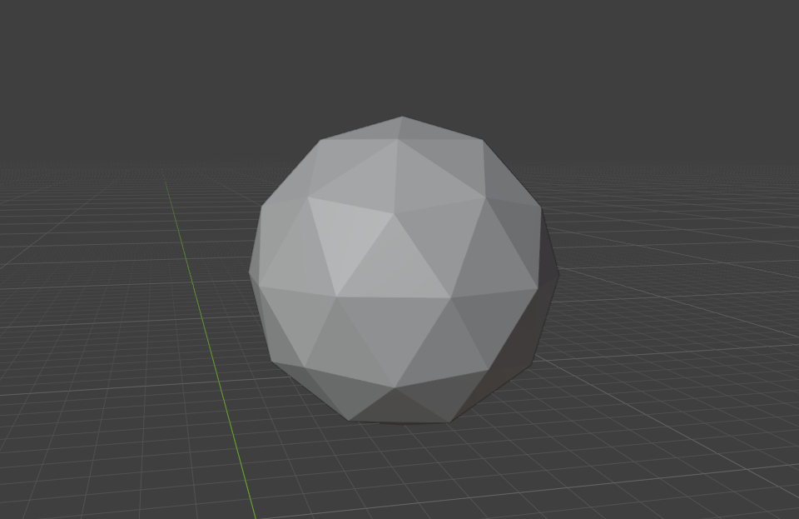
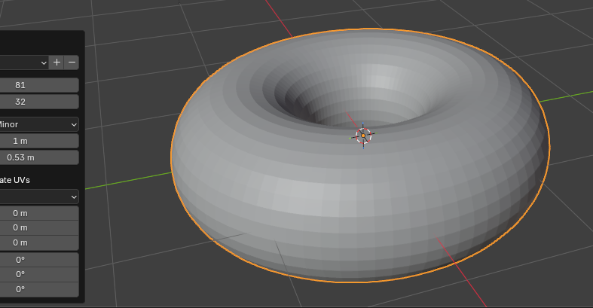
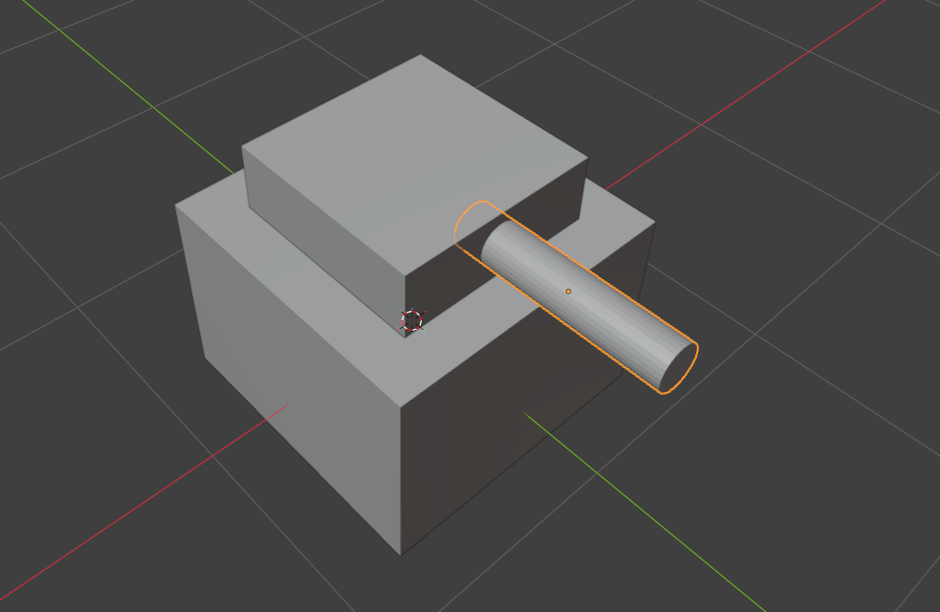
なんか...それっぽいな...
ミラーボールみたいなの作れそう？
コップっぽいのできたから穴あけたい...
なんかドーナツできたぞ。皿とか作れないかな...
図形三つで戦車っぽいの作れるんだ...

Slide 16
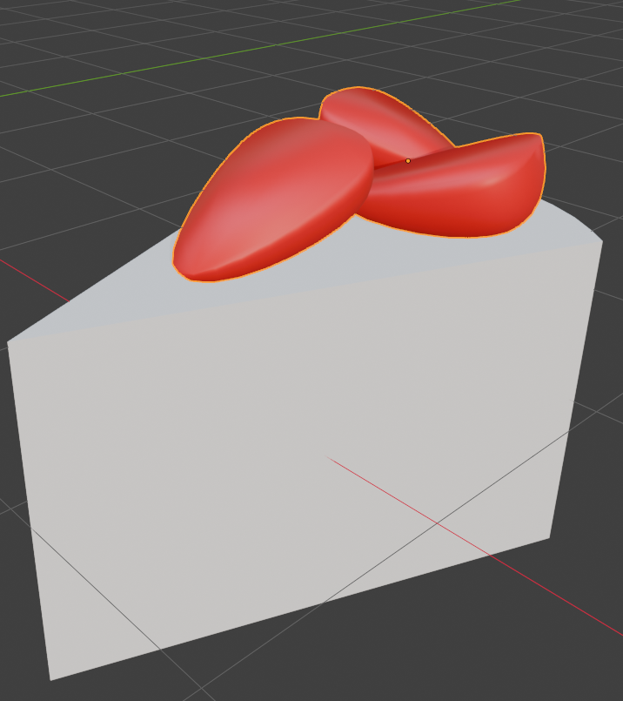
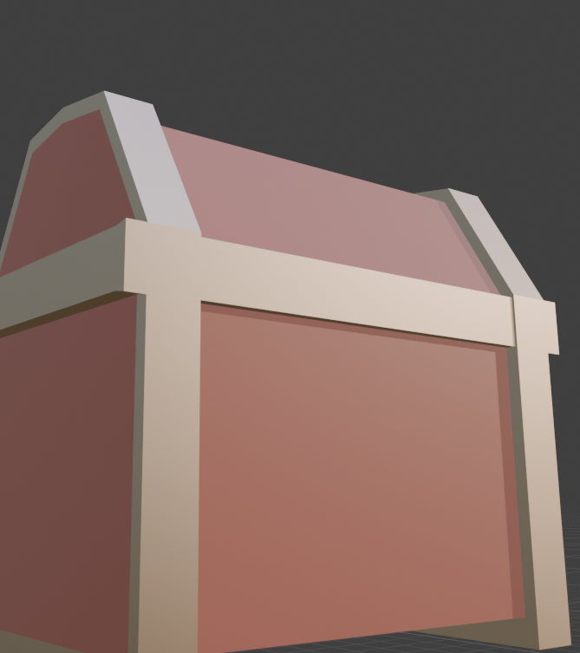
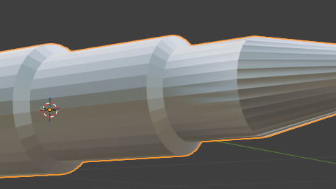
モデラーの世界へようこそ。
まずは作りたいものを作ってみる！
ぶつかったら調べる！AI万歳！
どんどん覚えていく！分かってくる！
また手を動かす！！
最初は覚えられなくとも、基本操作は勝手についてくる！
少しずつ楽しめるようになってきたなら...

Slide 17
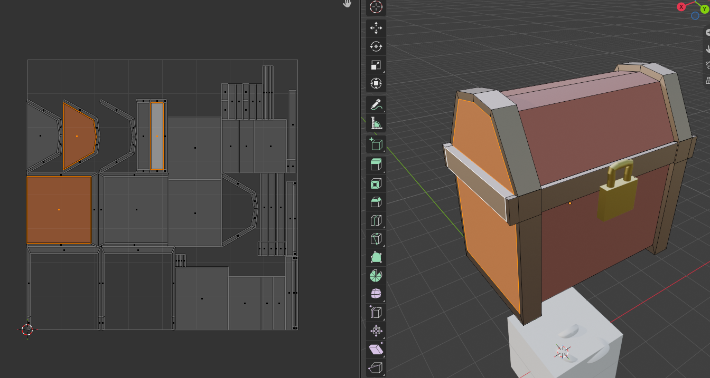
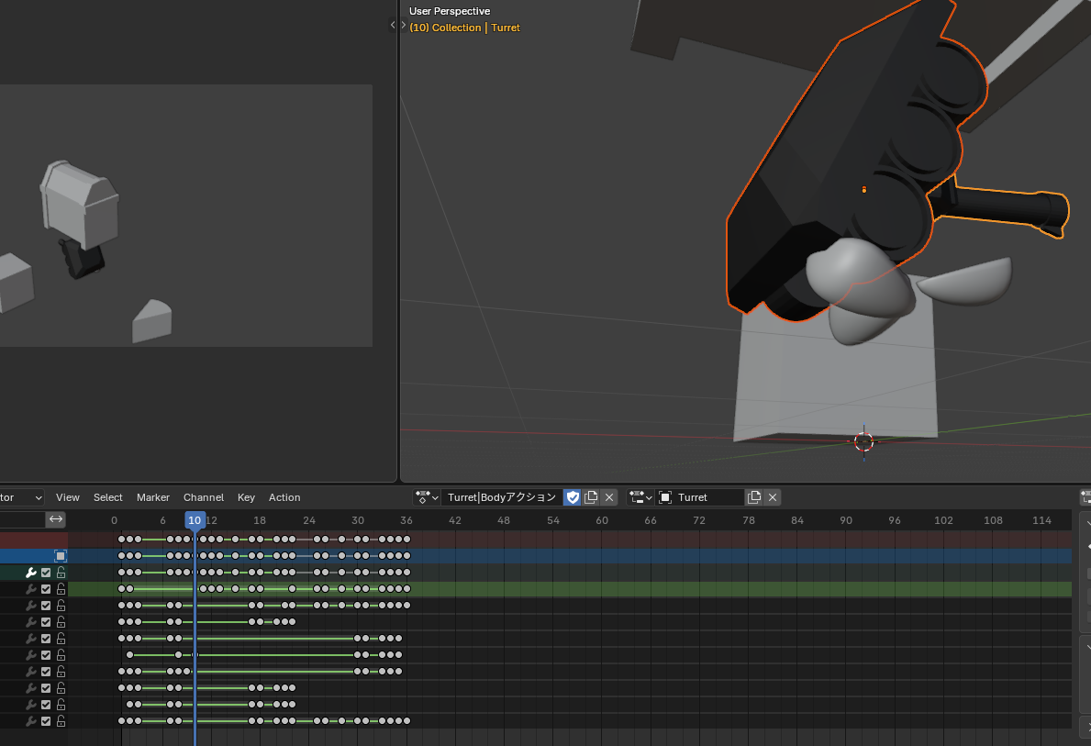
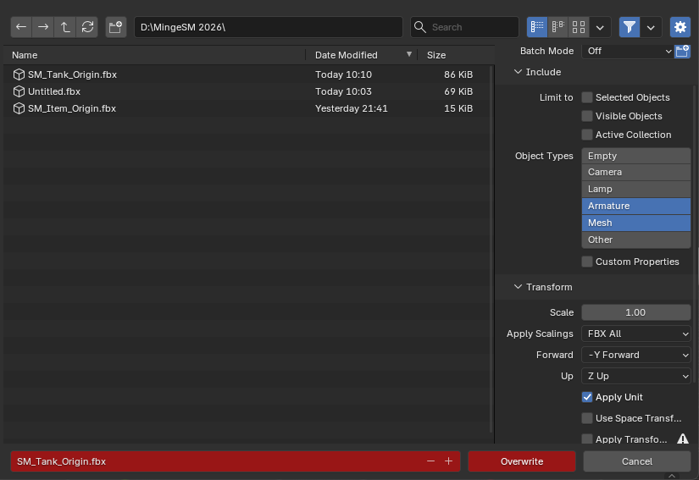
より深みへ...
UV展開の仕方
テクスチャの挿入方法
Unityへのインポートの仕方
アニメーション制作方法
これらはまだまだ氷山の一角...

Slide 18
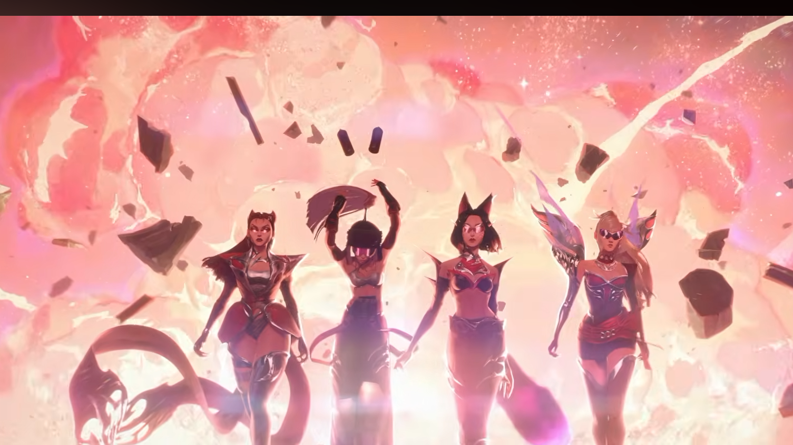
Blender,いっしょに勉強しましょう！

